Slide 1
Výroční zpráva o činnosti FF UPCE za rok 2021
Jiří Kubeš
děkan FF UPCE

Slide 2
ÚVOD
druhý kompletní rok vedení děkana Kubeše a jeho týmu
opět výrazně poznamenán pandemií
prezentace: shrnutí loňského stavu s ohledem na strategický záměr (vznikl 6/21)
tři priority: 1) kvalitní studium, 2) kvalitní věda, 3) kvalitní pracovníci, prostředí a třetí role

Slide 3
Priorita FF 1: Studium na fakultě je založené na badatelské praxi, je internacionalizované a rozvíjí relevantní kompetence studujících pro 21. století
počet nových akreditací SP relativně stabilní (9 BSP, 6 MSP, 4 DSP), dobíhají staré akreditace (do 2024)
institucionální na historii
získán MSP v AJ Ethics and Political Philosophy
BSP SSEU a MSP+DSP RELI na dostudování
připraven BSP SS
pandemie: synchronní on-line výuka do V/21
rizika:
1) BSP SS stažen: co dále?
2) krátká platnost akreditací
BSP RELI a BSP NJOP jen do počátku 2024
MSP AFIL do 10/2023

Slide 4
Zájemci o studium (u BSP nutno držet okolo 300 Z, U MSP okolo 110 Z)
Zájemci o studium | 2017 | 2018 | 2019 | 2020 | 2021
přihlášky Bc. | 968 | 989 | 982 | 1013 | 1411
zapsaní Bc. | 299 (31 %) | 328 (33 %) | 315 (32 %) | 329 (32 %) | 306 (22 %)
přihlášky NMgr. | 243 | 198 | 172 | 186 | 167 (!)
zapsaní NMgr. | 99 (41 %) | 107 (54 %) | 91 (53 %) | 123 (66 %) | 74 (44 %)
přihlášky Ph.D. | 20 | 20 | 25 | 17 | 24
zapsaní Ph.D. | 18 (90 %) | 17 (85 %) | 19 (76 %) | 8 (47 %) | 13 (54 %)

Slide 5
Bakalářské – jednooborové | přihlášení 19/20/21 |  | zapsaní 19/20/21
Filosofie (2028) | 45 / 53 / 82 |  | 16 / 32 / 29
Religionistika (2/2024) !! | 10 / 13 / 57 |  | 6 / 8 / 17 !
Humanitní studia (2029, KZ 8/24) | 188 / 206 / 377 |  | 71 / 58 / 40 ↘
Sociální a kulturní antropologie (2029) | 66 / 64 / 105 |  | 33 / 34 / 39
Kulturní dějiny / historie se spec. (2030) | 56 / 70 / 145 |  | 15 / 36 / 63 ↗
Historicko-literární studia (2029, KZ 8/24) | 66 / 57 / 67 |  | 38 / 28 / 29
Spisová a archivní služba (končí) | 14 / 11 / - |  | 4 / 6 / -
Anglický jazyk (2028, KZ 8/23) | 256 / 239 / 271 |  | 46 / 47 / 28
Německý jazyk pro odbornou praxi (1/2024) !! | 29 / 35 / 35 |  | 14 / 16 / 16 !
Anglický jazyk pro vzdělávání (2028, KZ 8/23) | 158 / 175 / 220 |  | 46 / 40 / 31
Bakalářské – dvouoborové
Ochrana hmotných památek + Historie (končí) | 27 / 30 / - |  | 12 / 13 / -
Slavistická studia zemí Evropské unie (2/2024) + Historie | 12 / 0 / 0 |  | 7 / 0 / 0
Filosofie – Anglický jazyk | 5 / 9 / 24 |  | 2 / 0 / 5
Anglický jazyk – Filosofie | 23 / 25 / - |  | 1 / 6 / -
Religionistika – Anglický jazyk | 2 / 2 / 5 |  | 0 / 0 / 1
Anglický jazyk – Religionistika | 6 / 7 / - |  | 2 / 2 / -
Německý jazyk pro odbornou praxi – Anglický jazyk | 9 / 10 / 10 |  | 1 / 3 / 3
Religionistika – filosofie | - / - / 11 |  | - / - / 4
Němčina – religionistika | - / - / 1 |  | - / - / 0
Němčina – filosofie | - / - / 1 |  | - / - / 1
CELKEM | 982 / 1013 / 1411 |  | 315 / 329 / 306

Slide 6
rizika:
1) málo zájemců o BSP RELI, NJOP a kombinace; 2) málo zájemců o MSP FILO a SA
Magisterské | přihlášení |  | zapsaní
Filosofie (2029, KZ 12/24) | 3 / 6 / 7 |  | 2 / 4 / 7
Religionistika (skončila) | 4 / 0 / 0 |  | 2 / 0 / 0
Sociální antropologie (2025, KZ 3/23) | 32 / 29 / 8 |  | 22 / 15 / 5 ↘
Kulturní dějiny / Historie se spec. (2030) | 42 / 45 / 45 |  | 25 / 26 / 18 ↘
Anglická filologie (10/2023) | 21 / 27 / 23 |  | 11 / 10 / 11
Učitelství anglického jazyka (2029) | 13 / 23 / 17 |  | 6 / 21 / 11 ↘
Resocializační pedagogika (2029) | 57 / 66 / 67 |  | 23 / 47 / 22 ↘
CELKEM | 172 / 186 / 167 |  | 91 / 123 / 74
Doktorské | přihlášení |  | zapsaní
Filosofie + Philosophy (2024, KZ 4/22) | 12 / 6+3 / 3+10 |  | 6 / 0+3 / 3+3
Religionistika (končí do 2024) | 2 / 0 / 0 |  | 2 / 0 / 0
Historické vědy + History (2028) | 11 / 7+1 / 10+1 |  | 11 / 5+1 / 6+1
CELKEM | 25 / 17 / 24 |  | 19 / 8 / 13

Slide 7
Počty studentů
Studenti | 2017 | 2018 | 2019 | 2020 | 2021
Bc. | 922 (73 %) | 866 (72 %) | 804 (72 %) | 839 (72 %) | 834 (72 %)
NMgr. | 253 (20 %) | 256 (21 %) | 219 (20 %) | 251 (21 %) | 237 (20 %)
Ph.D. | 92 (7 %) | 88 (7 %) | 86 (8 %) | 78 (7 %) | 87 (8 %)
Celkem | 1267 | 1210 | 1109 | 1168 | 1158
navíc: DPS (dvouleté, na KVV, ročně 25 studentů) + UVČ (jednoleté, na celé FF, ročně 150 studentů)
další riziko:
nerovnoměrně rozložení studenti na katedrách (315 KAA x 44 KCJ)

Slide 8
Kvalita studia
1) internacionalizace:
nový MSP
122 kurzů v AJ
46 výjezdů studentů do zahraničí (57 % předcovidového stavu!) + 26 studentů přijelo (podobně 2019)
2) DSP na ÚHV a KFR
50+37 studentů
10 uchazečů o AJ DSP Philosophy
2+2 obhajoby disertací (zatím ČJ)
3) online výuka
248+259 kurzů s podporou Moodle + Ms Teams
4) celoživotní vzdělávání
DPS (25 + 25)
UVČ (obnoveno na podzim, zatím 100)

Slide 9
Priorita FF2: Fakulta pěstuje kvalitní vědu a je respektovaná za své vědecké výsledky v 5. a 6. vědní oblasti
do RIV za 2021 celkem 142 výsledků (2020 = 111)
za 2020 15 EX + 25 NS (viz tabulka)
11 uspořádaných odborných akcí
osm národních a tři mezinárodní projekty
především 6.1 a 6.3

Slide 10
Excelentní a nadstandardní vědecké příznaky na pracovištích fakulty v letech 2017-2020
Roky / katedry | KAA | KCJ | KFR (KFI + KRE) | KLKS | KSKA | KVV | ÚHV | Celkem
2020 EX + NS | 1+2 | 0+2 | 8+12 | 0+2 | 0+1 | 0+0 | 6+6 | 15+25
2019 EX + NS | 0+2 | 0+0 | 7+10 | 2+3 | 1+0 | 0+0 | 6+6 | 16+21
2018 EX + NS | 0+1 | 0+1 | 5+9 | 1+0 | 1+0 | 1+0 | 4+9 | 12+20
2017 EX + NS | 0+3 | 0+0 | 3+3 | 3+0 | 2+2 | 1+2 | 7+8 | 16+18

Slide 11
Dle směrnice č. 1/2022 minimální a standardní výkon za tři roky (osOH za body nad standard)
zařazení | minimum | standard
A | 0 | 60
OA | 90 | 180
doc. | 120 | 240
prof. | 150 | 300

Slide 12
Katedra | Počet bodů 2019-2021 | Přep. úvazky AVP 2021 | Průměr na 1 úvazek 19-21 | Počet bodů 2018-2020 | Posun za poslední rok
KAA | 2180 | 15 / 12 | 145 / 182 | 890 | nárůst 140 % !
KCJ | 701 | 7,5 / 4,5 | 93 / 156 | 831 | pokles 20 %
KFR (FI + CE) | 10058 | 16,1 | 625 | 6968 | nárůst 40 %
KFR (RE) | 550 | 4,5 | 122 | 863 | pokles 40 %
KLKS | 2559 | 10,7 | 239 | 2624 | pokles 2 %
KSKA | 1321 | 10,8 | 122 | 892 | nárůst 50 %
KVV | 1200 | 8,75 | 137 | 1190 | stejný výkon
ÚHV | 10161 | 19,6 | 518 | 9668 | nárůst 5 %
Celkem | 28730 | 92,95 | 309 | 23926 | nárůst 20 %

Slide 13
Projekty: realizováno 8+3
6 projektů GAČR (4x ÚHV, 1x KFR, 1x KAA) – loni 5
1 projekt NAKI (ÚHV + FR UPCE) – stejné
1 projekt OP Zaměstnanost (KVV + PK) – stejné
1 projekt Wenner-Gren Foundation (KSKA) – stejné
poprvé: Marie Skłodowska-Curie Actions (Ind. Fellowships) na KFR!
Dr. Silvia Panizza, projekt Moral Impossibility: Rethinking Choice and Conflict (24 měsíců)
doc. Olli Lagerspetz, projekt Philosophy as Cultural Self-Knowledge: R. G. Collingwood, Peter Winch and the Human Sciences (12 měsíců)
podáno 17 (loni 11) projektů GAČR: 6x KFR, 5x ÚHV, 3x KLKS, 2x KAA, 1x KCJ) a 0 TAČR (nebyla výzva)
získány čtyři (loni jeden) – 2x ÚHV, 2x KFR (z toho jeden Postdoc – incoming)
rizika jasná:
1) úspěšnost GAČR cca 25 %,
2) podává málo kateder!

Slide 14
Výsledky V M1
13 výsledků hodnoceno za 2020
známky:
poprvé 1: doc. Pavel Marek (ÚHV) „El conde de Oñate y la diplomacia entre Madrid y Viena a principios de la Guerra de los Treinta Años“, in: Manuscrits: Revista d’Història Moderna.
9x2 (4x ÚHV, 5x KFR)
3x3 (1x KFR, 1x KSKA a 1x KVV).
pro srovnání rok 2019:
7x2
6x3
4x hůře

Slide 15
VědA internacionální
1) Knihy a články v zahraničí (výběr):
Ladislav Vít, The Landscapes of W. H. Auden’s Interwar Poetry: Roots and Routes, Routledge 2021.
Ondřej Beran, Examples and Their Role in Our Thinking, Routledge 2021.
Niklas Forsberg, Lectures on a Philosophy Less Ordinary, Routledge 2021.
Hugo Strandberg, Forgiveness and Moral Understanding, Palgrave 2021.
2) Konference (uspořádané, výběr) | Termín
Looking forward in Hope and Despair (KFR) | 14. – 16. 4. 2021
Death and Afterlife (KFR) | 8. – 10. 11. 2021
Why the World Needs Anthropologists: Mobilizing the Planet (KSKA) | 10. – 12. 9. 2021
New trends in research on the history of Habsburg imperial diplomacy (16th – 19th centuries) (ÚHV) | 16. – 18. 9. 2021
Interkulturelle und transkulturelle Dimension im linguistischen, kulturellen und historischen Kontext (9. ročník, KCJ) | 7. – 9. 10. 2021

Slide 16
novÉ Návrhy na excelenci za 2021

Slide 17
Aktivita / katedra | KAA | KCJ | KFR | KLKS | KSKA | KVV | ÚHV
příznaky EX + příznaky NS za 2020 | 1+2 | 0+2 | 8+12 | 0+2 | 0+1 | 0+0 | 6+6
hodnocení M1 2020 – známka 1 | 0 | 0 | 0 | 0 | 0 | 0 | 1
hodnocení M1 2020 – známka 2 | 0 | 0 | 5 | 0 | 0 | 0 | 4
hodnocení M1 2020 – známka 3 | 0 | 0 | 1 | 0 | 1 | 1 | 0
nominace M1 2021 | 2 | 0 | 5 | 0 | 0 | 0 | 6
výstupy do RIV za rok 2021 | 14 | 7 | 40 | 20 | 12 | 9 | 40
knihy + kolektivní knihy 2021 | 3 | 0 | 6 | 1 | 2 | 1 | 3
GAČR řešené 2021 | 1 | 0 | 1 | 0 | 0 | 0 | 4
GAČR podané / získané 2021 | 2/0 | 1/0 | 6/2 | 3/0 | 0 | 0 | 5/2
řešené aplikované projekty 2021 | 0 | 0 | 0 | 0 | 0 | 1 | 1
získané MSCA projekty 2021 | 0 | 0 | 2 | 0 | 0 | 0 | 0
pořádané mezin. konference 2021 | 0 | 1 | 5 | 0 | 1 | 0 | 3
vědecké týmy 2020-2021 | 0 | 0 | 1 | 0 | 0 | 0 | 3

Slide 18
Podpora vědy na FF Směrnice č. 4/2020 verze květen 2021 (cca 7,4 mil. Kč x 2020: cca 6,5 mil. Kč)
1) vědecké rozpočty kateder (3 mil. ; + mimo 2,5 mil z dotace pedagogické rozpočty)
2) osobní příplatky od FF za výkon (1,5 mil., dle bodů)
3) vědecké týmy 2020-2021 (1 mil.): prof. Vorel, prof. Lenderová, doc. Kubeš, doc. Forsberg
4) vědecké balíčky (cca 0,6 mil.)
5) ediční + překlady (cca 0,4 mil.)
6) odměny za excelence (1=100 tisíc, 2=50 tisíc, 3=20 tisíc = cca 0,75 mil.)
7) odměny za podané projekty (5-20 tisíc = cca 0,15 mil)

Slide 19
Tvůrčí činnost studentů nejviditelnější aktivity při DSP (výběr, stranou mobility)
1) KFR
research seminars + a doktorandský seminář (každé úterý 10-12 hod.) + nově katedrový seminář
spoluorganizace doktorandské konference Wellbeing, Harm and Religion (9. – 11. září 2021 v Brně)
organizace cyklu Kavárna Universitas
6 publikací + 2 disertace
2) ÚHV
cyklus 16 doktorandských kolokvií (tři zahraniční hosté) + 2 dr. čtení
organizace doktorandského workshopu New trends in research on the history of Habsburg imperial diplomacy (16th – 19th centuries) (16. – 18. září 2021)
příspěvky na 11 konferencích (6 v zahraničí)
1 kniha, 5 kapitol v knihách, 11 článků + 2 disertace

Slide 20
Priorita FF3: Fakulta zlepšuje pracovní a studijní prostředí a rozvíjí své zázemí
Pracoviště |  | Pedagogičtí pracovníci |  |  |  |  |  | Vědečtí pracov-níci | Technicko-hospodářští pracovníci | Celkem 2021
 |  | profe-soři | docenti | odb. asistenti | asistenti | lektoři | celkem
1. | KAA | 0,5 | 1,5 | 6 | 5 |  | 13 |  | 0,5 | 13,5
2. | KCJ | 0,5 | 0 | 6,5 | 0,5 |  | 7,5 |  | 0,5 | 8
3. | ÚHV | 2,5 | 5 | 7,6 | 2 |  | 17,1 | 1,5 | 0,5 | 19,1
4. | KVV | 1 | 1 | 4,8 | 2 |  | 8,75 |  | 1 | 9,75
5. | KSKA | 0 | 3 | 6,8 | 1 |  | 10,8 |  | 0,5 | 11,3
6. | KFR | 1,1 | 6 | 10,5 | 1 |  | 18,6 | 1 | 3,5 | 23,1
7. | KLKS | 0 | 0,7 | 9 | 0 |  | 9,7 |  | 0,5 | 10,2
Děkanát |  |  | 3 | 2 |  |  | 5 |  | 11,25 | 16,25
Cekem FF |  | 5,6 | 20,2 | 53,15 | 11,5 | 0 | 90,45 | 2,5 | 18,25 | 111,2

Slide 21
zvýšení kvalifikace
zvýšení kvalifikace 7x
doc. : Ondřej Beran, Filip Grygar (oba KFR), Michal Téra (KLKS)
Ph.D.: Šárka Rábová (ÚHV), Helena Dyndová, František Novotný, Lucie Valentinová (všichni KFR)
AP | 2019 | 2020 | 2021
asistenti | 13,2 (15 %) | 15 (16 %) | 11,5 (13 %)
OA | 53,7 (60 %) | 55,45 (59 %) | 53,15 (59 %)
doc. | 18,5 (21 %) | 18 (19 %) | 20,2 (22 %)
prof. | 4,1 (4 %) | 5,8 (6 %) | 5,6 (6 %)
Celkem | 89,5 | 94,25 | 90,45

Slide 22
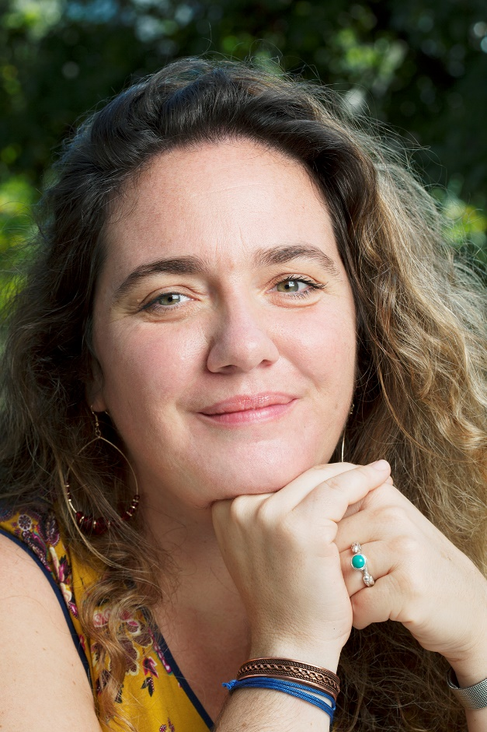
motivace pracovníků a kvalita zázemÍ
roční komplexní hodnocení AP
fakultní vědecké OSOH
výběrová řízení: z 13 dvě v AJ (Brian Glover a doc. Laura Candiotto, Ph.D.)
vznik dvojjazyčného prostředí
1) 13 AVP ze zahraničí (8 na KFR)
2) MEMO2: Violeta Ruiz Cuenca, Ph.D. + William Wood, Ph.D. (ZS)
3) jazykové kurzy KAPR
4) 98 výjezdů do 24 zemí
5) 35 hostů ze 14 zemí
6) postupně legislativa + web

Slide 23
Knihovna vídeňského historika prof. karla Vocelky (akvizice 4000 sv.)

Slide 24
Třetí role
nové rámcové smlouvy (Škoda MB, PK, Jaroměř)
UVČ: Románský / Germánský svět
projekt Kavárna Universitas v on-line prostředí
podcast Philosophy Voiced + blog Centra pro etiku (KFR)
Klub mladých historiků
Sociocon
4. 10. 20 LET FF

Slide 25
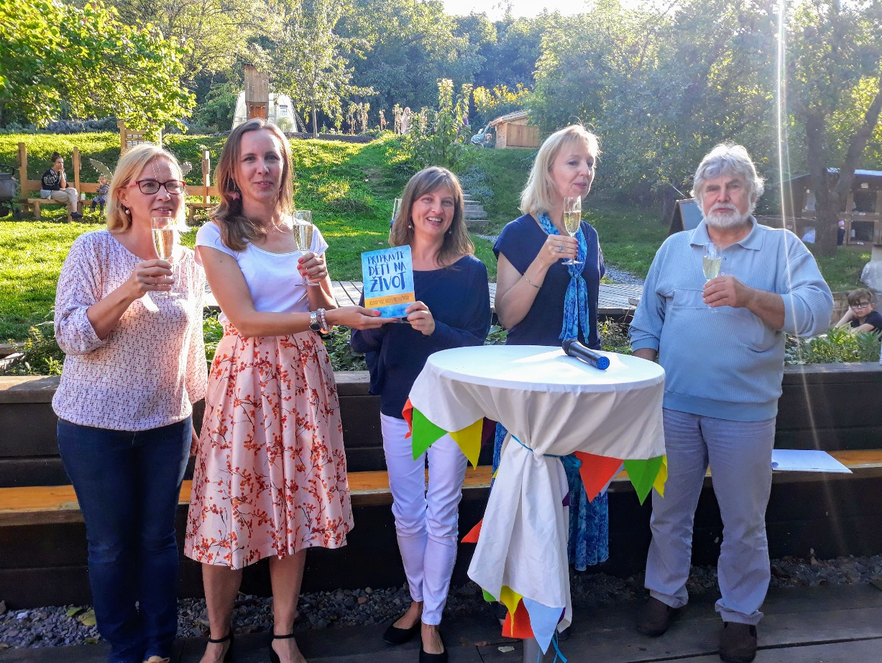
Šíření dobrého jména

Slide 26
Děkuji za pozornost!

